Slide 1







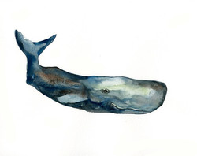
Архипелаг 2022: #НастоящееБудущее
Технологии, которые работают
Платформа
КАШАЛОТ
Магистральные грузоперевозки
Цифровая техноплатформа
Ссылка на проект на сайте Архипелага
https://pt.2035.university/project/tehnoplatforma-magistralnye-perevozki

Slide 2

Проблема
ОТСУСТВИЕ ДОСТУПНОГО ФИНАНСИРОВАНИЯ ДЛЯ МАГИСТРАЛЬНЫХ ПЕРЕВОЗЧИКОВ, ОТНОСЯЩИХСЯ К СЕГМЕНТУ МСП, ВКЛЮЧАЯ ИП И САМОЗАНЯТЫХ
ПРИЧИНЫ:
Грузовладельцы платят перевозчику с отсрочкой 30-60 дней
Наличие посредника (Экспедитор) между грузовладельцем и перевозчиком добавляет + 10-15 банковских дней
Средний возраст грузового авто в РФ оценивается в 16 лет, как средство залога он выступать не может, другого залога у грузоперевозчика нет
Водителю нужно постоянно иметь запас средств в размере 150-300 тыс. руб. для покрытия непредвиденных расходов
ПОСЛЕДСТВИЯ ДЛЯ ВОДИТЕЛЯ:
Простои на период поиска водителем средства для финансирования поездки или ожидания оплаты
Потеря дохода по существующим вариантам кредитования, например факторинг 10% от суммы заказа, а это более 120% годовых.
Много административной работы, связанной с оформлением документов, выбиванием долгов, контролем своевременности платежей.
ПОСЛЕДСТВИЯ ДЛЯ СТРАНЫ:
Снижение или отсутствие роста занятых в сфере МСП, включая ИП и СЗ (Дефицит водителей грузового транспорта до 160 тыс. чел.)
Снижение объема перевозимых грузов за счет снижения КПД водителя и недостатка водителей
Нехватка водителей + снижение утилизации автотранспорта = снижение скорости оборота грузов => замедление роста ВВП

Slide 3
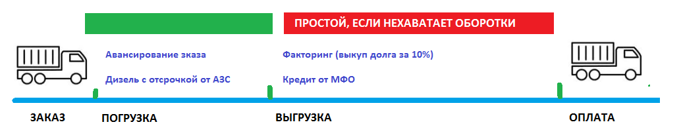
Проблема
В США банковский факторинг доступен малому бизнесу и составляет 3–5% суммы (деньги можно получить сразу после выполнения заказа).
В США востребованы и сервисы, объединяющие подбор заказа и выплату аванса в момент погрузки!
В России факторинг перевозчиков практически недоступен малому бизнесу!
Отсутствие механизмов доступного финансирования покрытия кассовых разрывов, пополнения оборотных средств для МСП, предпринимателей вовлечённых в рынок магистральных грузовых перевозок.
Оборот фуры за месяц:
В России – $7 тыс. (объем рынка 1 трлн. руб. или при курсе 65 за долл. = 15 млрд. долл.)
В США – $45–50 тыс. (объем рынка автомобильных грузоперевозок — $700 млрд в год.)
Источник: https://plus.rbc.ru/news/617fffeb7a8aa965500cadd8

Slide 4
Решение
Создание технологической платформы федерального масштаба, предоставляющей субъектам рынка грузоперевозок доступ к различным формам беззалогового финансирования на доступных и льготных условиях
Стоимость финансирования не более 10% годовых
Отсутствие бумажной волокиты, переход на автоматизацию и ЭДО
Автоматическое распределение выручки между водителем и поставщикам, автоматизация отчетной документации
Предоставление платежного средства с лимитами по статьям расходов для выполнения заказа, включая командировочные расходы
Автоматизация ведения и сдачи отчетности и удержания налогов
Уплата налога (6-8%) от фактически полученного дохода, а не с выручки
Присвоение рейтинга «Надежность перевозчика», который будет помогать в поискt качественных Заказчиков через различные маркетплейсы грузоперевозок
Результат: приток кадров и рост числа субъектов МСБ в отрасли грузоперевозок за счет создания комфортных условий для профессиональных водителей

Slide 5

Решение: платформа «Кашалот»
Платформа Кашалот как «Бюро историй по магистральным перевозкам» работает с агрегаторами, маркетплейсами перевозок, финансовыми институтами и субъектами рынка
Элемент платформы | Цель
Единый реестр грузоотправителей, экспедиторов, перевозчиков | Сбор данных BigData
Подсистема рейтингования и оценки надежности, платежеспособности и платежной дисциплины участников рынка | Построение скоринговых моделей
Подистема скоринга субъектов рынка | Расчет лимитов финансирования
Финансовая подсистема: взаимодействие с банками и факторинговыми компаниями, выпуск гарантий, платежи и расчеты с поставщиками, многосторонний клиринг между участниками платформы с использованием систем расщепления платежей, номинальных счетов и др. инструментов | Контроль платежей и распределение между участниками цепочки перевозки
Подсистема автоматизированного формирования отчетности | Снижение непроизводительных трудозатрат участников рынка
Система электронного документооборота и система ЭЦП | Переход на электронный документооборот
Компенсационный фонд для покрытия различных видов убытков грузоперевозчиков | Организация Общества Взаимного Страхования с помощью платформы для снижения рисков грузоперевозчиков

Slide 6
Потребность в господдержке
Участие государства в лице Корпорации МСП как гаранта по расчетам с поставщиками на начальном этапе запуска проекта
      Цель: накопление статистики и необходимого объема данных для развития скоринговых моделей и системы рейтингования участников рынка (Перевозчиков, Грузоотправителей, Экспедиторов)
Изменение в нормативных и законодательных документах
      Цель: введение дополнительных мер ответственности Грузоотправителей, уклоняющихся от оплаты услуг за перевозку, включающих кабальные штрафы для водителей, или иным образом пользующихся слабым положением водителя
Результат – рост рынка грузоперевозок и выполнение целей Нацпроекта «Малое и среднее предпринимательство и поддержка предпринимательской инициативы»
Снижение «серого» рынка который оценивается в 1,5 трлн. руб. => 100 млрд. доп. налогов
Повышение КПД водителей => рост ВВП
Сокращение дефицита водителей за счет вовлечения новых кадров
Создание инфраструктуры для развития доступных беззалоговых фин. инструментов

Slide 7
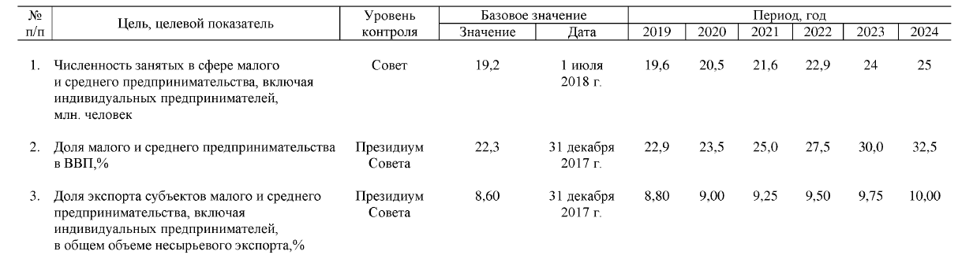
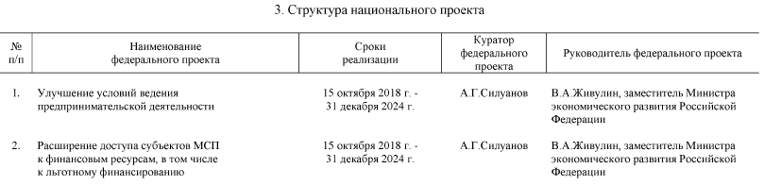
Справочно: цели нацпроекта
Некоторые цели и задачи Национального проекта «Малое и среднее предпринимательство и поддержка предпринимательской инициативы»
+5,8 млн. чел
численность занятых в МСП вкл. ИП
+10,5%
доля МСП в ВВП
+1,4%
доля в несырьевом экспорте

Slide 8


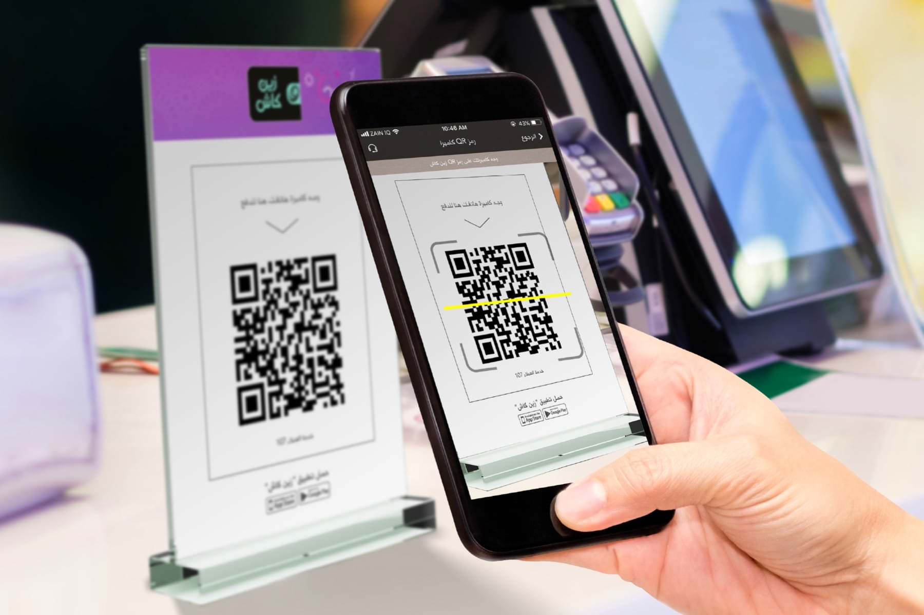
Архитектура платформы
ЛИЦЕНЗИОННЫЙ ПРОГРАММНЫЙ ПРОДУКТ
ТЕХНОПЛАТФОРМА
«МАГИСТРАЛЬНЫЕ ПЕРЕВОЗКИ»
Платформа
КАШАЛОТ
ПОРАТАЛ
BIG DATA (БАЗЫ ДАННЫХ)
МНОГОПОЛЬЗОВАТЕЛЬСКИЕ
ЛИЧНЫЕ КАБИНЕТЫ
МОБИЛЬНОЕ ПРИЛОЖЕНИЕ
РАСПРЕДЕЛЕННЫЕ РЕЕСТРЫ
API
ЭЛЕКТРОННЫЙ КОШЕЛЕК ВОДИТЕЛЯ
СИСТЕМЫ СКОРИНГА
СИСТЕМА
МНОГОСТОРОННЕГО КЛИРИНГА
СИСТЕМА ПЛАТЕЖЕЙ

Slide 9
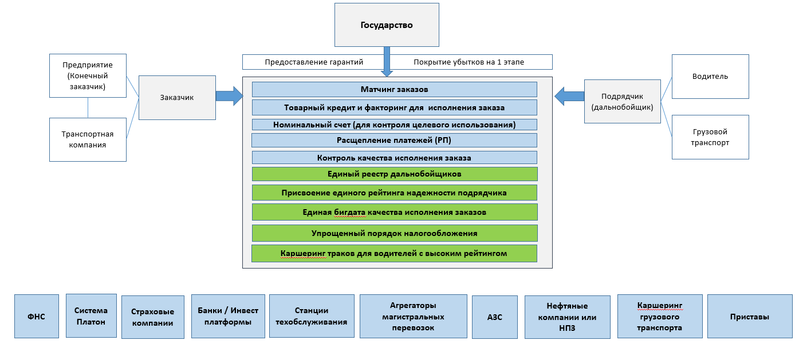
Взаимодействия платформы

Slide 10
Продукт
Продукт глазами Клиента (Дальнобойщика)
Клиент регистрируется в на платформе, проходит идентификацию, получает доступ в мобильное приложение, при необходимости открывает счет в банке партнере
Клиент на сайте-агрегаторе (бирже) находит заказа на перевозку, заключает контракт на сумму Z руб., подписывает Электронную транспортную накладную (ЭТН)
Данные ЭТН и данные с биржи перевозок подгружаются на платформу Кашалот. Платформа на основе данных производит оценку и скоринг Грузоотправителя и Перевозчика, на анализ выставляет общий лимит расходов и лимиты расходов по поставщикам, подключенным к бирже, а также предлагает альтернативные формы финансирования от финансовых партнеров, подключенных к платформе.
Если клиент выбирает форму товарного кредита с отсрочкой платежей в 60 дней, то подтверждает свой выбор sms кодом и в приложении у него появляется платежный QR код, которым он может рассчитываться с поставщиками в рамках утверждённых лимитов. Также клиенту может быть выдан лимит командировочных расходов, которые он может использовать или снять через корпоративную карту.
Клиент выполнил заказ, потратил X руб. на товары и услуги поставщиков.
Грузоотправитель оплатил через 30 дней после выполнения заказа сумму контракта Z руб., она поступила на номинальный счет Клиента, которым управляет Платформа.
Из поступившей суммы Z руб. Платформа распределяет сумму Y руб. между Поставщиками предоставившими товарный кредит (отсрочку), сумму K руб. – комиссию Платформы и сумму N руб. – налог (например АУСН 8%) с фактически полученного дохода,а не выручки.
Клиенту с номинального счета на карту переводиться сумма чистого дохода D руб., которая расчитывается как:
D = X – Y – K – N
.

Slide 11


Конкуренты
Ряд игроков развивает маркетплейсы грузоперевозок по модели агрегатора спроса и предложения. Эти игроки не являются конкурентами платформы, поскольку платформа Кашалот предоставляет всем субъектам рынка инфрастркутурные и финансовые тезнологические решения.
В части финансовых инструментов безусловно на рынке есть конкуренты или альтернативные формы финансирования, но они пока носят фрагментарный характер и стоимость таких решений достаточно высока. Приведем несколько из них:
.
Выкупает за 10% от стоимости перевозки после погрузки, что составляет более 120% годовых.
На платформе GroozGo есть предложение от ГазпромНефть до 20% от суммы заказ по перевозке получить в виде товарного кредита дизелем
а также
Сегодня подавляющая часть решений или очень дорогие или требуют большой бумажной волокиты
МФО
Факторинговые компании
Инвестиционные площадки

Slide 12
Рынок
Объём рынка грузовых автоперевозок
в России за 2021*
В системе «Платон» зарегистрировано около 1,2 млн 20-тонных грузовиков
90% рынка занимают владельцы одной-трех машин
Грузоперевозками занимаются 501,9 тыс. перевозчиков, из которых
68% - физические лица
22% - юридические лица
10% - ИП
Все перевозчики занимают < 1% рынка
Причины отсутствия консолидации рынка:
Капиталоемкость. Каждая фура стоит около 10 млн. руб.
Проблемы с управлением (отсутствие, текучка кадров). В итоге держать большие парки грузовиков могут единицы
Непосредственно в коммерческих магистральных перевозках со слов экспертов задействовано не менее 200-250 тыс. магистральных тягачей
*Данные
VEB Ventures
Компания «Трак Радар», статья РБК, 2021г.

Slide 13
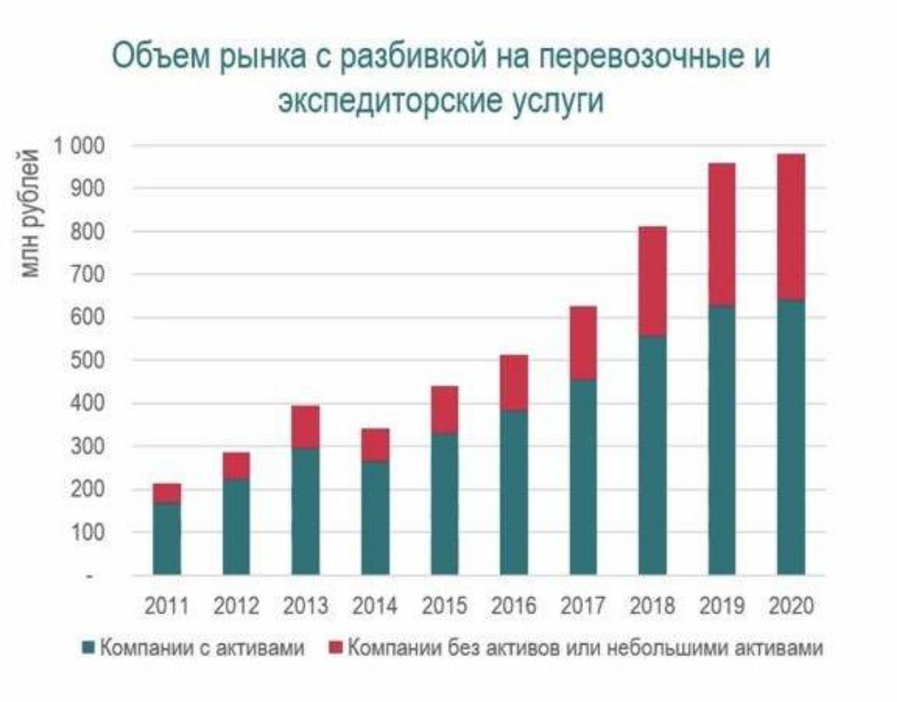
Рынок
Средняя оценка «белого» рынка ≈1 трлн рублей*
Затраты на посредников и экспедиторов
достигают 1/3 рынка или 341 млрд рублей.
Целевые потребительские сегменты в плане грузоотправителей:
1. Поставщики крупной сетевой организованной
розницы FMCG eCommerce
2. МСП (производители и дистрибьютеры)
Стоимость транспортной логистики грузов в указанных целевых сегментах с учетом «скрытых» затрат, заложенных в розничную цену товара, за которую в итоге платит конечный покупатель ≈700 млрд рублей в год

Slide 14
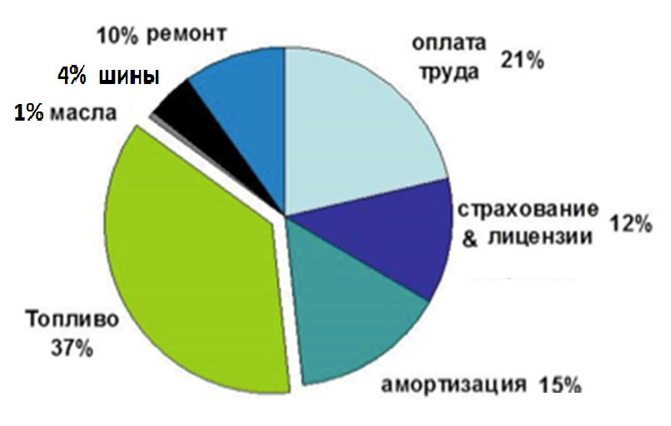
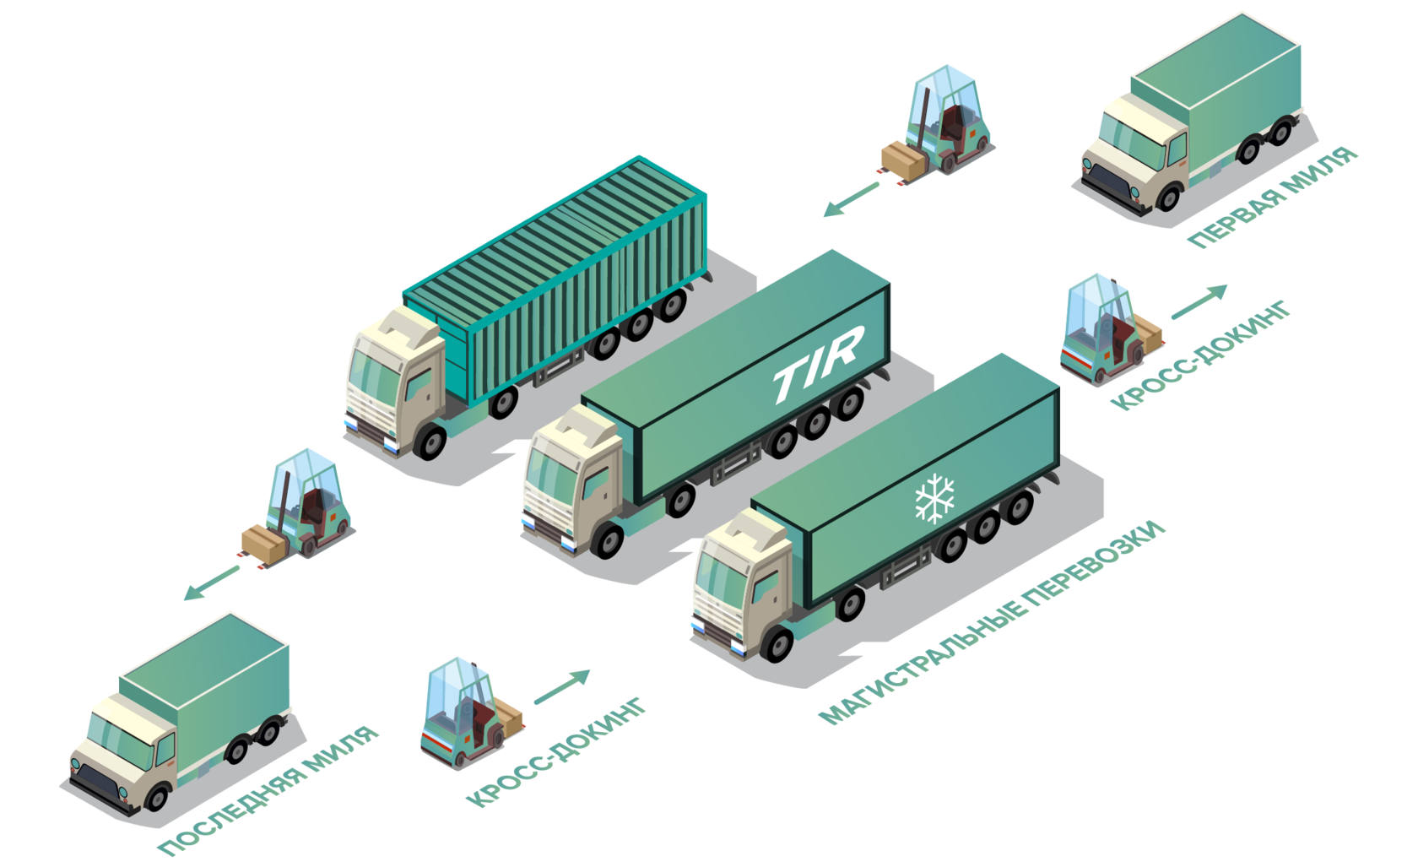
Рынок
Структура затрат автоперевозчика:
Средний грузовик, 38 тонн с трехосным
прицепом, со средним пробегом 100 тыс.км в год
Средний пробег грузовика в день 450 км., а месяца = 9 тыс. км. или в год = 108 тыс. км.

Slide 15
Бизнес-модель
Бизнес модель проекта состоит из 3 составляющих:
Комиссия от предоставленного через Платформу финансирования в виде товарного кредита или иных форм финансирования. Средний размер комиссии будет 1-2% от объема финансирования, он может браться как с Клиента (Водителя) так и с поставщика услуг.
Комиссия за управление компенсационным фондом, она будет порядка 0,2% от поступивших в компенсационный фонд.
Плата в виде подписки за предоставление доступа или плата за разовые запросы к данным из базы перевозочных историй (бизнес модель по аналогии с бюро кредитных историй).
Для примера, если нам удастся за счет ликвидации части простоев увеличить на 10% производительность существующих 200 тыс. водителей, а также на рынок за счет уличения условий ведения бизнеса придет + 10%, то мы можем добиться увеличения мощности отрасли на 40 000 водителей, если в год водитель проезжает 108 тыс.км. То общий пробег увеличиться на 4,32 млрд.км, это потребует, при расходе дизеля 0,35 л на 1 км. это объем 1,512 млрд. литров дизеля, при стоимости 50 руб. за литр, это объем финансирования 60,75 млрлд. руб. если Платформе удастся профинансировать 35% на данном новом рынке, то объем финансирования составит 21 млрд.руб., при комиссии Платформы 315 млн. руб. в год – это доход Платформы. И это только касается в части поставщиков топлива и только в части нового добавленного рынка.но

Slide 16
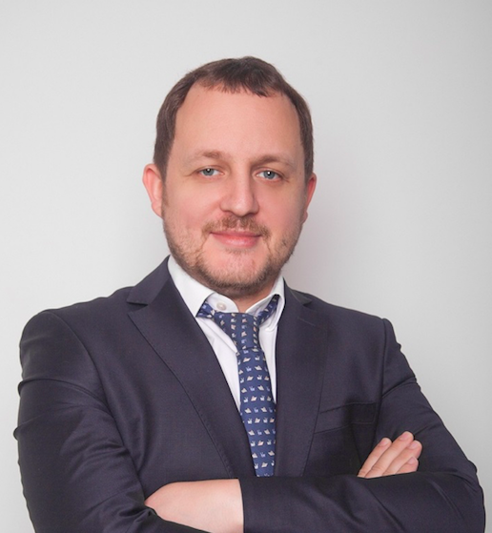
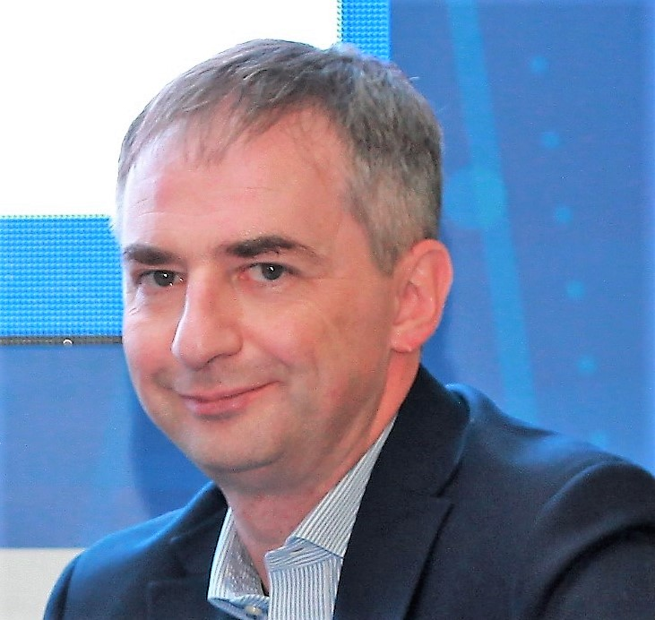
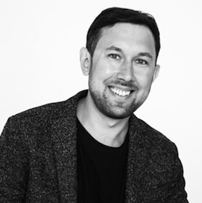
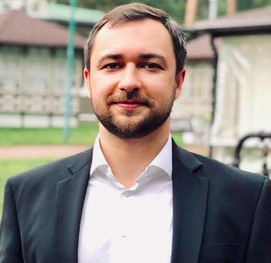
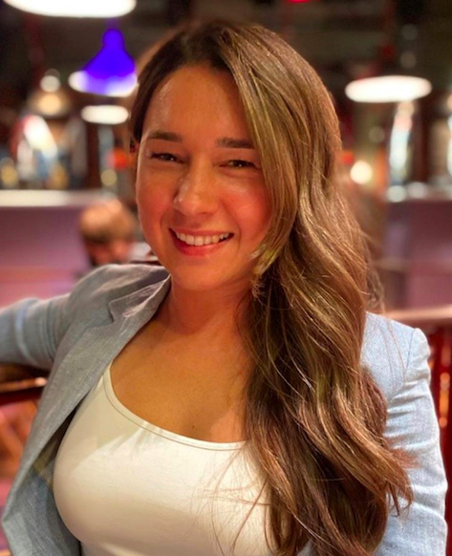
Команда
CEO, Прокопьев Сергей
CTO, Тамбиев Максим
CIO, Курбатов Федор
CVO, Евгений Бондаренко
СМО, Новикова Анна
15+ реализации бизнес проектов. Разработка продуктов, финансовых решений (интернет,-эквайринг, фискализации и др.)
в Банке «Фридом финанс», ИК «Церих Кэпитал Менеджмент». Руководил инвестиционной компанией, негосударственным пенсионным фондом, страховой компанией.
Большой опыт управления и реализации
крупных инфраструктурных ИТ
проектов в компаниях банковской и
консалтинговой сферах (Price
Waterhouse, Элекс-Банк, Альфа Банк,
Холдинг Интеррос, МДМ-банк,
Петрокоммерц, Info Industries Group
(IIG)).
14+ лет работы работы в области управления IT, бизнес анализе и разработке ПО.
Развитие тех. Команды 160+,
голосовых и текстовых b2c коммуникаций, работа с банками, разноцветными экоситемами и e-коммерсом.
Опыт цифровизации логистическх проектов в Яндексе и GroozGo.
Развитие коммуникаций с рынком логистики.
10+ лет
управления и реализации крупных
промышленных, инновационных
проектов в Финансово-
Промышленном Холдинге, опыт
реализации различных стартапов.

Slide 17

Архипелаг 2022: #НастоящееБудущее
Контакты
Технологии, которые работают
Платформа
КАШАЛОТ
Магистральные грузоперевозки
ПРОКОПЬЕВ СЕРГЕЙ
Телефон | +7 (916) 085-95-00
E-mail | so.prokopiev@gmail.com
Цифровая техноплатформа

